Slide 1
02
협업 툴 활용 A-Z
Jira API 소개 및 Postman 활용하기

Slide 2
협업 툴 활용 A-Z
02

Slide 3
Jira API 소개 및 Postman 활용하기
01
협업 툴 활용 A-Z
지라 API ?
- Application Programming Interface - API 란 어플리케이션 프로그래밍 인터페이스
Notes:
이번 강좌는 지라의 API 에 대해서 소개하고 하나씩 설명해 보려고 합니다.
API 라는 단어를 많이 들어보셨는지 모르겠네요. 일반적으로 개발자분들이라면 직관적으로 이해하는 부분이 있겠지만
처음 강의를 접하거나 프로그래밍에 대해서 잘 모르는 경우는 API 라는 용어가 생소하기도 하는데요.
Application Programming Interface - API 란 어플리케이션 프로그래밍 인터페이스의 약자입니다.
쉽게 말해서 기능을 사용할 수 있도록 만들어둔 일종의 함수같은 개념입니다.
지라에서도 지라의 이슈를 수정하거나 삭제할 수 있도록 API 제공하고 있는데요. 이 API 기능을 활용하면 실제로
지라에 접속해서 이슈를 수정 변경하지 않더라도 API 를 통해서 이슈에 대한 정보를 변경이 가능합니다.
어떻게 활용할 수 있냐면 앱을 통해서도 지라의 정보를 바꿀 수 있고, 다른 프로그램이나 스케쥴러를 통해서도 지라를 제어할 수 있습니다.
만약 연동되어있는 다른 서비스가 있다면 그런 서비스에 지라의 내용을 바꾸어볼 수도 있겠죠?

Slide 4
Jira API 소개 및 Postman 활용하기
01
협업 툴 활용 A-Z
지라 API : https://docs.atlassian.com/software/jira/docs/api/REST/8.4.2/?_ga=2.93052573.1639889686.1571238783-647032862.1567516016
Notes:
지라 API 는 버젼 별로 미세하고 미묘한 차이들이 존재합니다. 따라서 지라가 설치된 이후에는
해당 설치된 버젼 정보를 토대로 API 문서를 살펴보는 것이 중요합니다! 위에 나온 공식 웹 문서를 통해서
지라 API 에 대해서 찬찬히 살펴보려고 합니다.
모든 API 가 다 필요하지는 않습니다. 중요한 API 위주로 설명하도록 하겠습니다.

Slide 5
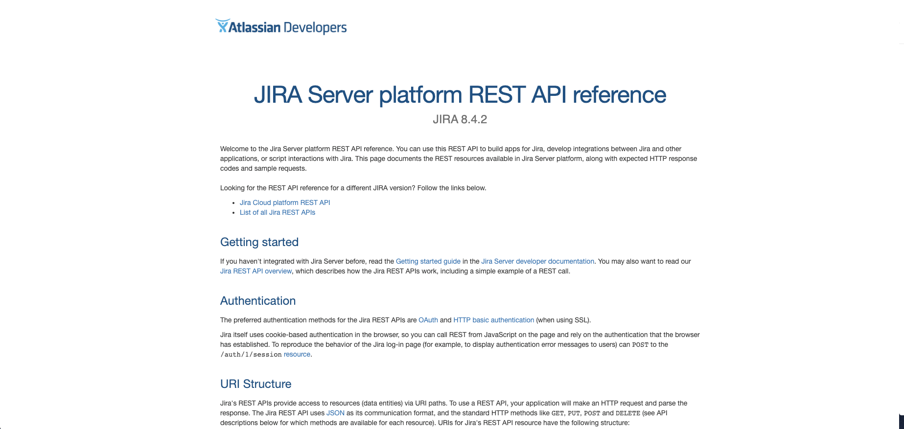
Jira API 소개 및 Postman 활용하기
01
협업 툴 활용 A-Z
Notes:
지라 API 는 버젼 별로 미세하고 미묘한 차이들이 존재합니다. 따라서 지라가 설치된 이후에는
해당 설치된 버젼 정보를 토대로 API 문서를 살펴보는 것이 중요합니다! 위에 나온 공식 웹 문서를 통해서
지라 API 에 대해서 찬찬히 살펴보려고 합니다.
모든 API 가 다 필요하지는 않습니다. 중요한 API 위주로 설명하도록 하겠습니다.

Slide 6
Jira API 소개 및 Postman 활용하기
01
협업 툴 활용 A-Z
지라 API : ISSUE
api/2/issue
Create issue POST /rest/api/2/issue
Create issues POST /rest/api/2/issue/bulk
Get issue GET /rest/api/2/issue/{issueIdOrKey}
Delete issue DELETE /rest/api/2/issue/{issueIdOrKey}
Edit issue PUT /rest/api/2/issue/{issueIdOrKey}
Notes:
제일 자주 쓰고 많이 쓰이는 이슈와 관련된 API 들입니다. 옵션에 expands라고 나오는 것들을 볼 수 있는데요. 이 옵션을 사용하게 되면
데이터를 더 확인할 수 있습니다.
API 를 사용하게 되면 데이터는 JSON의 형태로 데이터가 넘어오게 됩니다. Create 이슈는 이슈를 생성하는 것이고 Get 이슈는 이슈의 정보를 가져오는 것입니다.
그리고 DELETE 로 이슈를 삭제할 수 있고 PUT 으로 이슈를 수정할 수 있습니다. 이 API 를 실제로 사용하는 것을 실습하기 위해서 POSTMAN이라는
툴을 잠시 설치하려고 합니다.

Slide 7
Jira API 소개 및 Postman 활용하기
01
협업 툴 활용 A-Z
POSTMAN
https://www.getpostman.com/
Notes:
포스트 맨은 가입해서 ID/PWD 만 있으면 무료로 사용 가능한 다양한 API 메세징을 보낼 수 있는 유용한 툴입니다.

Slide 8
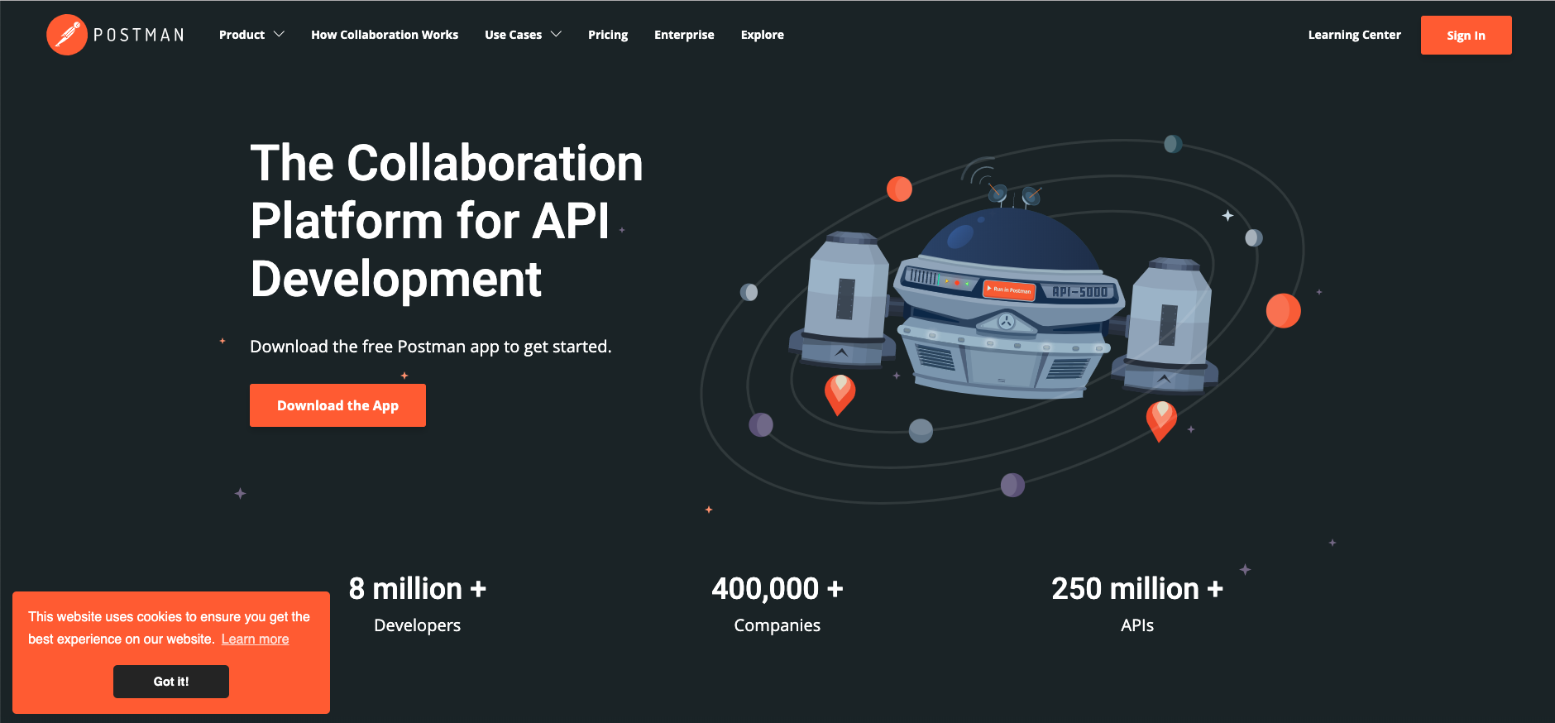
Jira API 소개 및 Postman 활용하기
01
협업 툴 활용 A-Z
Notes:
설치해도 무방한 경우는 설치해 보도록 합니다. 그렇지 않다면 Sign in을 통해서 바로 로그인 을 하셔도 사용가능합니다.
좋은 점은 해당 기존 사용 로그들이 그대로 남아있다는 점입니다. 한번 사용하고 나면 어느정도 사용이 익숙해 져서 자유롭게 쓸 수 있습니다.

Slide 9
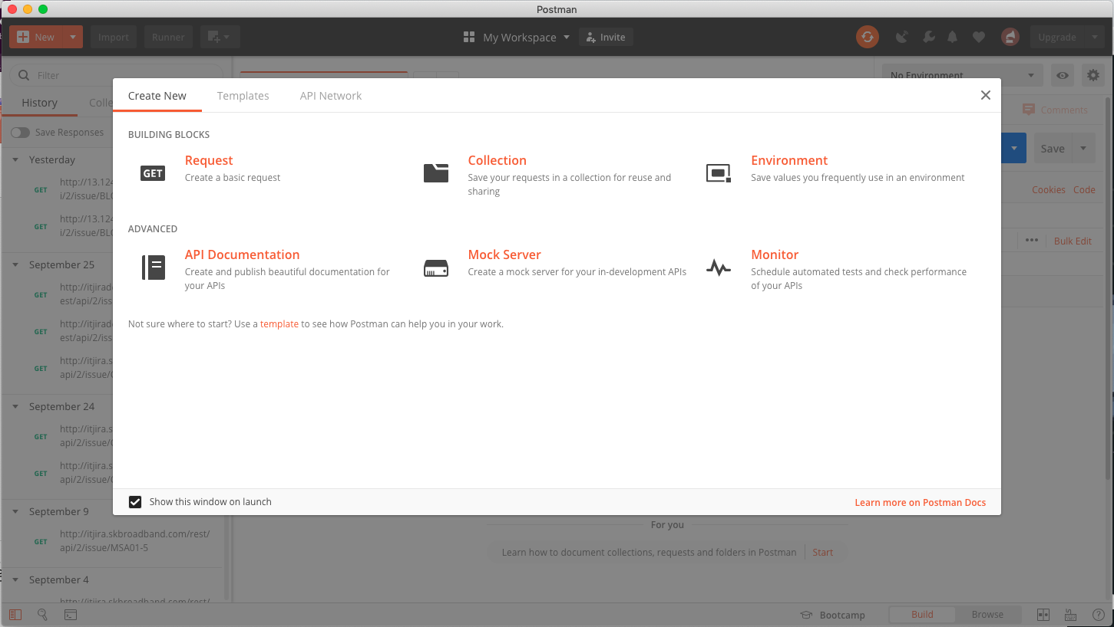
Jira API 소개 및 Postman 활용하기
01
협업 툴 활용 A-Z
Notes:
Postman의 실행 화면입니다. 다양한 메뉴들이 있지만! 우리는 요청에 관련된 실험을 해보면 되기 때문에 Request 를 클릭합니다.

Slide 10
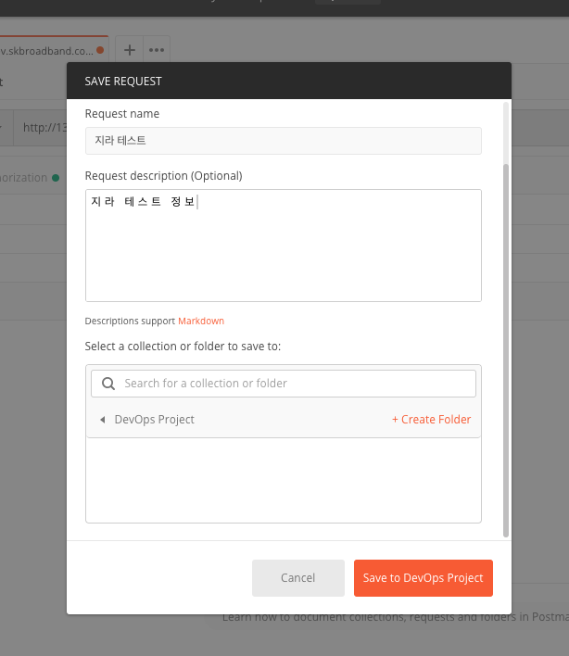
Jira API 소개 및 Postman 활용하기
01
협업 툴 활용 A-Z
Notes:
리퀘스트의 제목과 설명을 입력하고 하단에 프로젝트를 하나 신규로 생성합니다. DevOps Project 로 작성하면 되곘네요.
그리고 Save 후에 화면으로 전환하면 됩니다.

Slide 11
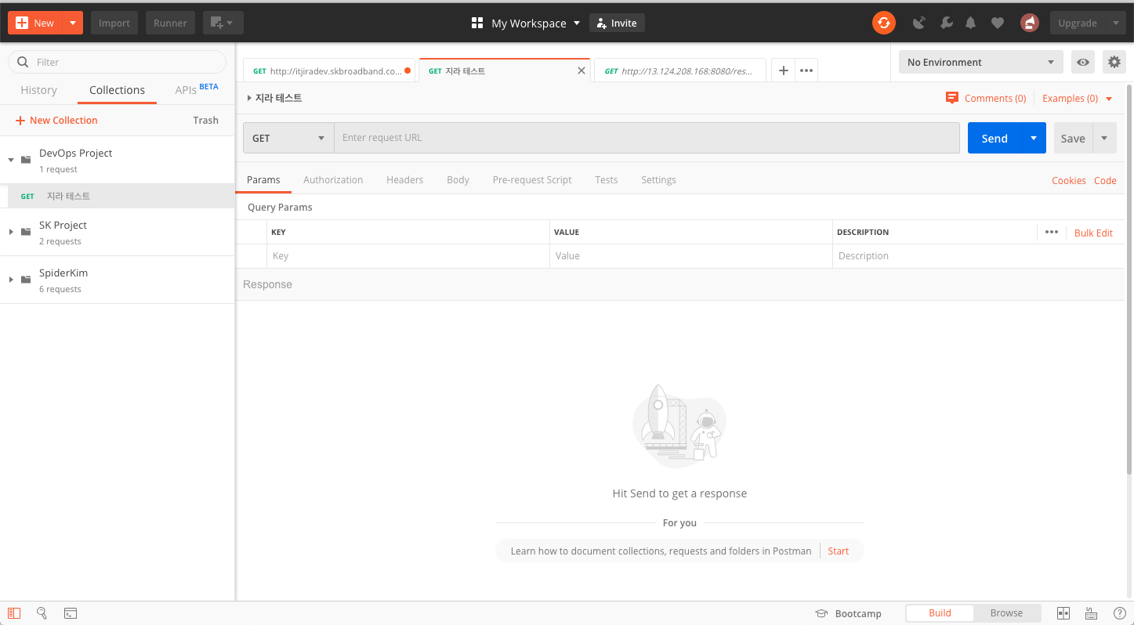
Jira API 소개 및 Postman 활용하기
01
협업 툴 활용 A-Z
Notes:
여기서 부터는 실제로 PostMan 을 실행해서 설명을 해드리도록 하겠습니다.
첫번째로 중요한 것은 API 링크가 살아 있어야 합니다. 먼저 설치된 지라의 경로를 입력합니다.

Slide 12
Jira API 소개 및 Postman 활용하기
01
협업 툴 활용 A-Z
http://13.124.208.168:8080/rest/api/2/issue/BLO-1
Notes:
앞에 있는 URL 정보는 현재 직접 생성한 설치된 지라의 정보를 활용해서 넣으시면 됩니다.
그리고 GET, POST, DELETE, PUT 중에서 제일먼저 데이터를 보고 확인하기 위해서 GET 을 선택합니다
그리고 issue 뒤에는 프로젝트 키와 번호로 이루어진 이슈 ID 를 입력합니다.
그리고 하단에는 권한 탭이 있는데 여기에 관리자 혹은 API 를 활용가능한 계정을 입력해야 합니다.
USERNAME, PASSWORD 정보를 입력합니다.
Header 의 컨텐츠 타입을 어플리케이션/json형태로 정합니다.
Body 는 상관 없지만 raw 로 체크해둡니다.

Slide 13
Jira API 소개 및 Postman 활용하기 { "expand": "renderedFields,names,schema,operations,editmeta,changelog,versionedRepresentations", "id": "10000", "self": "http://13.124.208.168:8080/rest/api/2/issue/10000", "key": "BLO-1", "fields": { "issuetype": { "self": "http://13.124.208.168:8080/rest/api/2/issuetype/10100", "id": "10100", "description": "개발 목적 및 개발 상태 관리", "iconUrl": "http://13.124.208.168:8080/secure/viewavatar?size=xsmall&avatarId=10311&avatarType=issuetype", "name": "관리 이슈", "subtask": false, "avatarId": 10311 },…
01
협업 툴 활용 A-Z
Notes:
POST Man을 통해 확인
이렇게 긴 내용들이 적혀져 있습니다.
각각의 정보들이 중요한 내용들이지만 앞에서 이슈에서 설명했던 중요한 내용들이 잘 나와 있는지 확인해 보겠습니다.
앞서서 이슈 ID 라고 표현한 것이 있는데요 여기서는 KEY 정보에 해당 내용이 들어있습니다. 프로젝트 아이디와 번호로 되어있습니다.
그리고 self 에 10000이라고 표현되어있는데요. 이 해당 이슈 NO 는 10000 입니다.
지라의 DB 를 살펴볼때 이런 저런 데이터에 대해서 살펴보겠지만, 대부분의 지라의 숫자는 10000번때부터 시작을 합니다.
그리고 이 번호가 꼬이게 되면 안되기 때문에 데이터 베이스의 정보를 직접 수정하는 것은 아틀라시안에서 권고 하지 않습니다.
꼬이면 답이 없다는 이야기 입니다.
그리고 이슈 타입이 있습니다. 이슈 번호나 키만 알고 있다면 이슈 타입이 원래 기존 타입인지 아니면 새로 만든 유형의 타입인지를 확인할 수 있습니다.
그리고 이슈 타입의 명칭, 그 뒤에는 각각 정의 된 영역의 커스텀 필드안의 내용들을 확인할 수 있습니다. 중괄호 형태라 눈에 익숙하지 않아서
데이터를 보기 어렵다고 느낄 수 있는데요. JSON 에 대해 간단히 설명을 하고 가도록 가겠습니다

Slide 14
Jira API 소개 및 Postman 활용하기 { "key": "BLO-1", "fields": { ”issuetype": { "id": "10100", "description": "개발 목적 및 개발 상태 관리", "name": "관리 이슈” } } }
01
협업 툴 활용 A-Z
Key : Value
Key : Value
Key : Value
Key : Value
Key : Value
Key : Value
Notes:
KEY : VALUE 쌍으로 이루어진 데이터의 집합니다. 특징점은 value 영역에도 다시 이 KEY 와 벨류를 넣을 수 있다는 점인데요.
보시면 다양한 형태의 키와 벨류 값으로 이루어져있습니다. 이슈를 만들기 위해서는 이런 형태의 값으로 데이터를 만들어 낼 수 있어야 하는데요.
이 과정이 간단하지 않기 때문에 하나라도 오차가 있다면 이슈는 생성이 되지 않습니다.

Slide 15
Jira API 소개 및 Postman 활용하기
01
협업 툴 활용 A-Z
지라 API : ISSUE
api/2/issue
Create issue POST /rest/api/2/issue
Create issues POST /rest/api/2/issue/bulk
Get issue GET /rest/api/2/issue/{issueIdOrKey}
Delete issue DELETE /rest/api/2/issue/{issueIdOrKey}
Edit issue PUT /rest/api/2/issue/{issueIdOrKey}
Notes:
가장 간단한 GET ISSUE 에 대해서 살펴보았는데요. 이번엔 Create 이슈에 대해서 살펴보겠습니다.

Slide 16
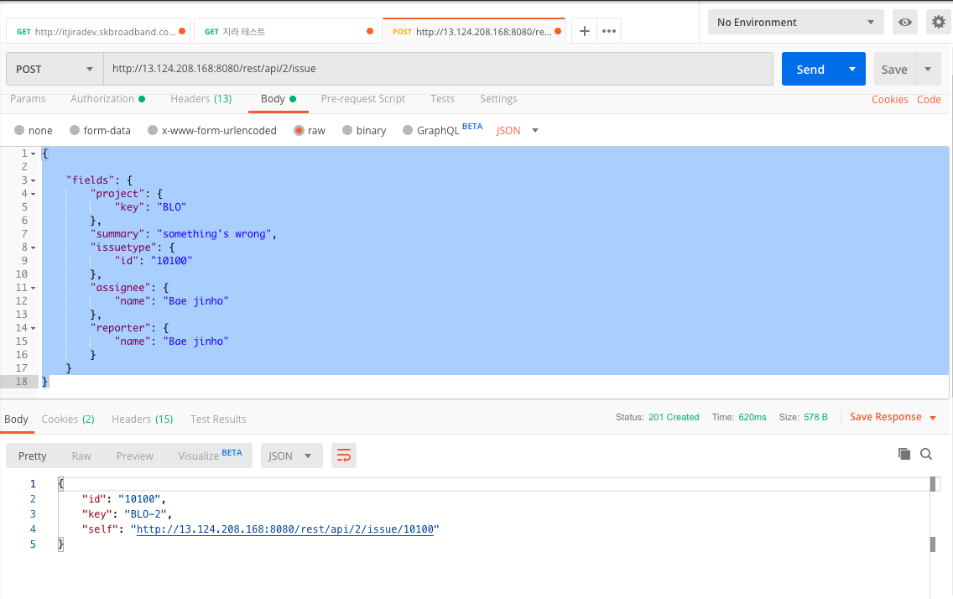
Jira API 소개 및 Postman 활용하기
01
협업 툴 활용 A-Z
Notes:
이번엔 위에 GET 으로 되어있던 호출 형태를 POST 로 변경합니다. 그리고 Body 부분에 값을 입력해야 하기 때문에
Raw 를 클릭합니다. 그리고 혹시 우측에 있는 형태가 JSON 이 아니라면 JSON 을 클릭합니다.
그리고 기본적인 정보들을 기초로 생성이 되는지를 확인합니다.
기본적으로 제일 중요한 것은 프로젝트가 어떤 프로젝트인지 확인해야 하기 때문에 프로젝트의 id 를 알고 있거나
프로젝트의 KEY 를 넣어야 합니다. 우리는 기본적으로 미리 만들어 놓은 BLO라는 프로젝트가 있기 때문에 그 정보를 입력합니다.
그리고 요약 정보를 입력하고 이슈 타입을 정해야 합니다. 이슈 타입도 우리가 만들어 놓은 이슈 타입이 아까 정보에서 10100
으로 나왔기 때문에 그 정보를 입력합니다. 그리고 중요한 두가지 정보는 어사이니와 리포터 두가지 정보입니다.
일단 유저 정보가 둘다 저밖에 없기 때문에 둘다 저로 입력합니다. 그리고 SEND를 누르면 아래와 같이 결과 값이 나옵니다.
이슈의 상태값은 어디다 넣는가 질문할 수 있는데요. 이슈의 상태 정보는 워크 플로우에서 잠깐 언급했지만 그 정보는 이슈의 흐름과 관계가
있기 때문에 수정으로 변경이 가능하지 않습니다. 즉, 이슈 상태를 변경할 수 있는 다른 Api 를 호출해야 변경이 가능합니다.

Slide 17
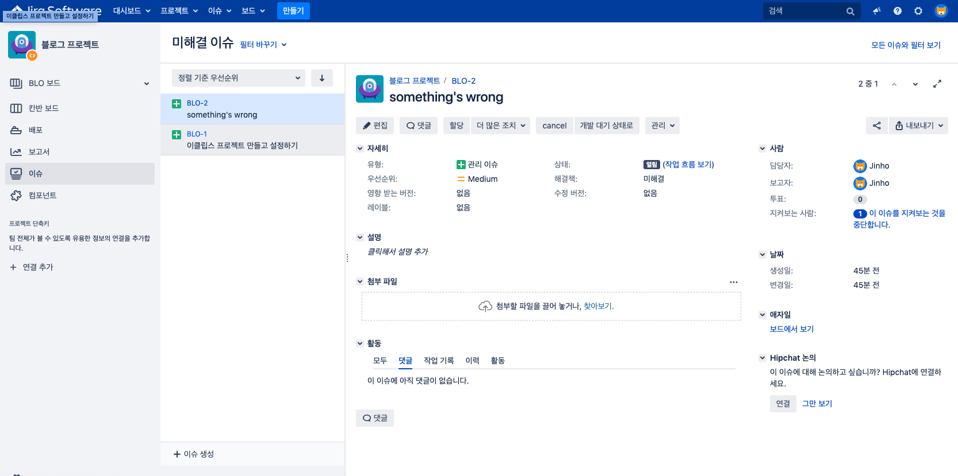
Jira API 소개 및 Postman 활용하기
01
협업 툴 활용 A-Z
Notes:
이슈가 생긴 것을 이렇게 보실 수 있습니다. (결과 화면)

Slide 18
Jira API 소개 및 Postman 활용하기
01
협업 툴 활용 A-Z
지라 API : https://docs.atlassian.com/software/jira/docs/api/REST/8.4.2/?_ga=2.93052573.1639889686.1571238783-647032862.1567516016
Notes:
이 많은 API 모두 공부할 필요는 없습니다. 핵심 적이고 중요한 부분들을 주로 설명하고
간단히 언급하도록 하겠습니다. 중요한 트랜지션, 그리고 attach 그리고 commit 과 관계된 부분들이 유용하고
나머지 정보는 거의 이슈나 이슈 expands 를 통해서 하위에 있는 정보들을 활용하면 충분히 활용이 가능합니다.
이번 강의는 지라의 API 에 대해서 다루어 보았는데요. 다음강의는 관리자 화면에 대해서 설명하고 다루어 보는 시간을 가지도록 하겠습니다.

